Slide 1
第五章 生活中的轴对称
简单的轴对称图形
第1课时
WWW.PPT818.COM

Slide 2
目录导航
01
学 习 目 标
02
精 典 范 例
03
变 式 练 习
04
巩 固 训 练

Slide 3
学 习 目 标
1.经历探索简单图形的轴对称的过程,进一步理解轴对称的性质,积累数学活动经验,发展空间观念.
2.探索并了解等腰三角形的对称性及其相关性质.

Slide 4
精 典 范 例
【例1】若等腰三角形的一个内角是40°,则它的顶角是
( )
A.100° B.40°
C.100°或40° D.60°
C

Slide 9
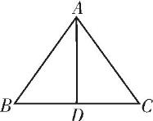
变 式 练 习
36°或90°
答案:4

Slide 10
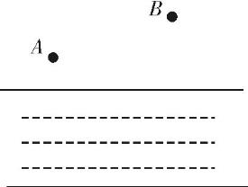
3.如图,在一条河的同岸有两个村庄A和B,两村要在河上合修一座便民桥,桥修在什么地方可以使桥到两村的距离之和最短?

Slide 12
巩 固 训 练
4.下列图形不一定是轴对称图形的是( )
A.等边三角形 B.长方形
C.等腰三角形 D.直角三角形
5.下面选项对于等边三角形不成立的是( )
A.三边相等
B.三角相等
C.是等腰三角形
D.只有一条对称轴
D
D

Slide 13
底边上的中线所在的直线
6.等腰三角形的对称轴是 .
7.圆、长方形、正方形都是轴对称图形,它们分别有
条、 条、 条对称轴.
8.在△ABC中,AB=AC,∠A=80°,则∠B= .
9.已知等腰三角形的一边长等于4,另一边长等于9,则它的周长是 .
无数
2
4
50°
22

